Slide 1
Yandex Delivery Simulator
Игра создана с целью показать важность и сложность работы курьеров.
Project Developers: Roman Yashin, Polina Bakhman
Teacher: Anatolyev Alexey Vladimirovich
Moscow, 2023

Slide 2
Структура проекта, файл test.py
class Start_Button(pygame.sprite.Sprite)
+-- Start_Button
+-- Choose_Button
+-- Rules_Button
+-- Back_Button
+-- Quit_Button
+-- F_Lvl_Button
+-- S_Lvl_Button
+-- T_Lvl_Button
+-- Menu
class Choose_Button(pygame.sprite.Sprite)
class Rules_Button(pygame.sprite.Sprite)
class Back_Button(pygame.sprite.Sprite)
class Quit_Button(pygame.sprite.Sprite)
class F_Lvl_Button(pygame.sprite.Sprite)
class S_Lvl_Button(pygame.sprite.Sprite)
class T_Lvl_Button(pygame.sprite.Sprite)
class Menu

Slide 3
Структура проекта, файл level1.py
class Fries_Potato(pygame.sprite.Sprite)
class Coffee_c(pygame.sprite.Sprite)
+-- Fries_Potato
+-- Coffee_c
+-- Apple_Pie_a
+-- BigMac
+-- Cezar_Roll_c
+-- Cherry_Pie_c
+-- Coca_cola_c
+-- Nuggets_n
+-- Tell_Men
+-- Tell_Men_tell
+-- Yandex_Robo_Delivery2
class Apple_Pie_a(pygame.sprite.Sprite)
class BigMac(pygame.sprite.Sprite)
class Cezar_Roll_c(pygame.sprite.Sprite)
class Cherry_Pie_c(pygame.sprite.Sprite)
class Coca_cola_c(pygame.sprite.Sprite)
class Nuggets_n(pygame.sprite.Sprite)
class Tell_Men(pygame.sprite.Sprite)
class Tell_Men_tell(pygame.sprite.Sprite)
class Yandex_Robo_Delivery2(pygame.sprite.Sprite)
class Error_end(pygame.sprite.Sprite)

Slide 4
Структура проекта, файл level2py
+-- Other_Cars
+-- Yandex_Robo_Delivery
+-- Finishing
class Other_Cars(pygame.sprite.Sprite)
class Yandex_Robo_Delivery(pygame.sprite.Sprite)
class Finish(pygame.sprite.Sprite)

Slide 5
Структура проекта, файл level3.py
class Tile(pygame.sprite.Sprite)
+-- Tile
+-- Player
+-- Camera
class Player(pygame.sprite.Sprite)
class Camera

Slide 6
Хранение данных
|
Текстовый файл level3.txt
####################################################### #.......#.......**************************************$ #####...#....#.##.....#..##############.....###.......# #......#....#.##......#..##**#..#.....#...#........#..# ####.#....#...######..#.#.#..#.....#..#.*.*.*.*######## #..#....#..#....####.*#..#..###*#####..##....#..#...#.# #....#.....####.......#**..#...*...#.#.*#.##...#.###### #*########.#.*.#.*.#.#.#..##.#.*.*.*.*#..#.....#.#~~~~# #............#..######...#..###.....*..#..#....#.#~~~~# #######.##****...*#...*......##*#####...#..#...#.#..*## #~~~~~~~~~~~~~~.~~#........#........#...#*.#...#.#.#..# #****************~~*****.........#~#~#~#~#.#~#~#.#..#.# #.......*...##.#############..*#.......#............#.# #..~~~~.#..#..#....*#............##~#*~#~#~#~#~.@#....# #..##~#~#~#~#...###.#.#..######.#####...***.#...#.#.#.# #..#...#........#.#..******...#.....*...#......#..##### #....*.......~~~~~~....#.#.#.##~~~~~~~~*.*.*.###.#.#### #######################################################

Slide 7
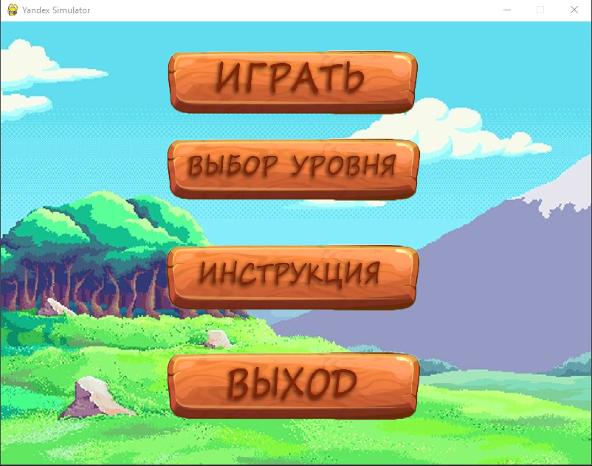
Стартовое и финальное окно

Slide 8


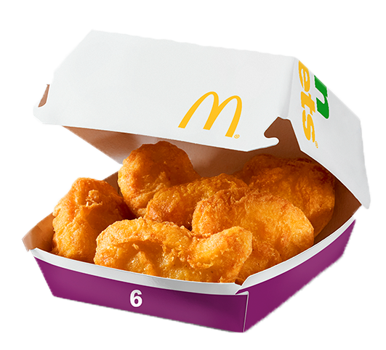
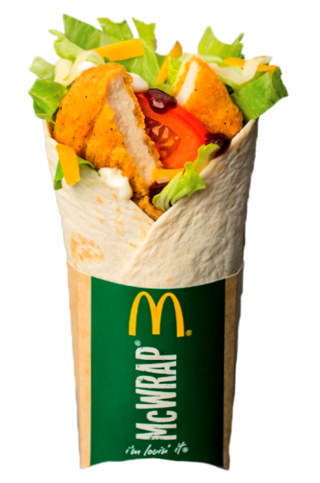
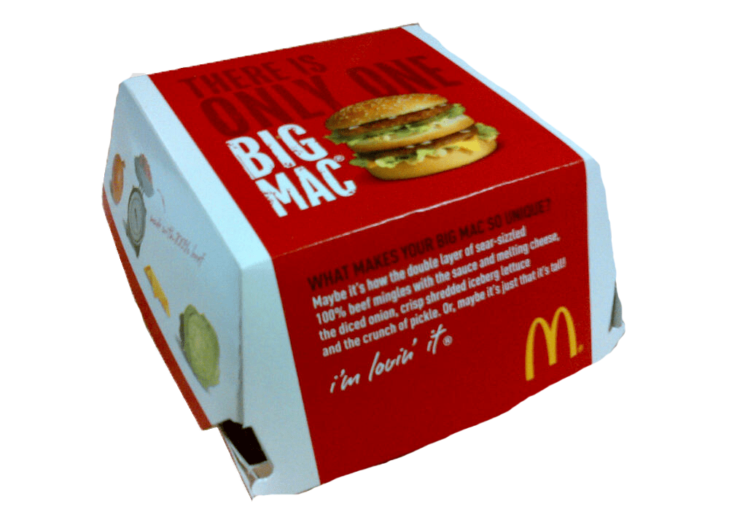
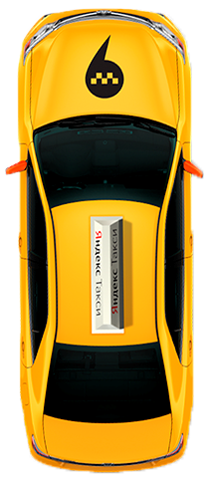
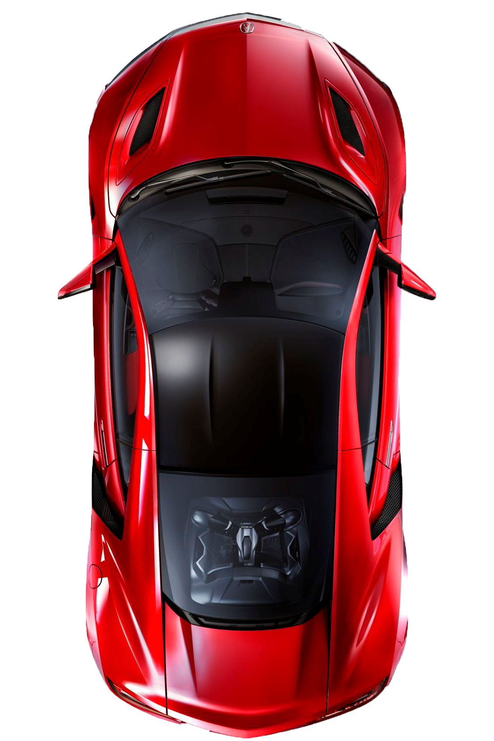



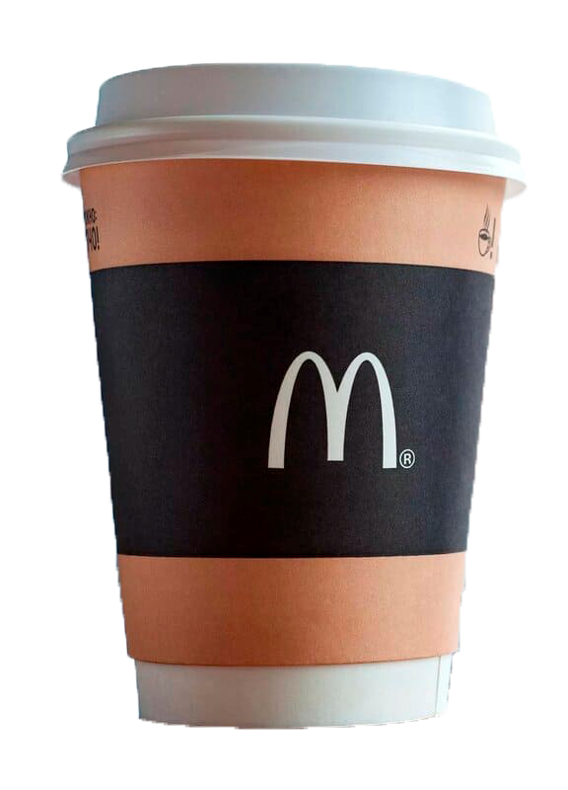
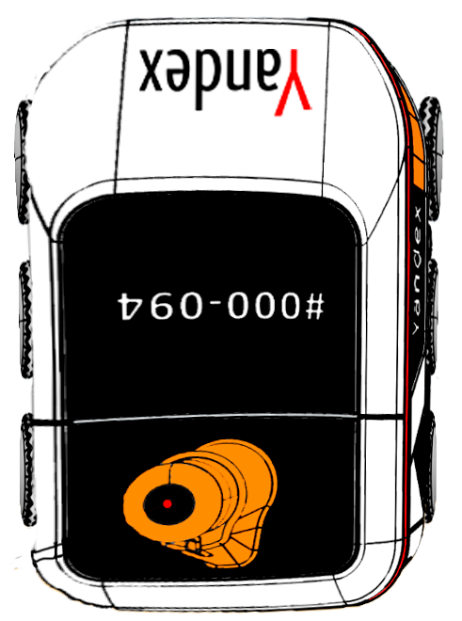
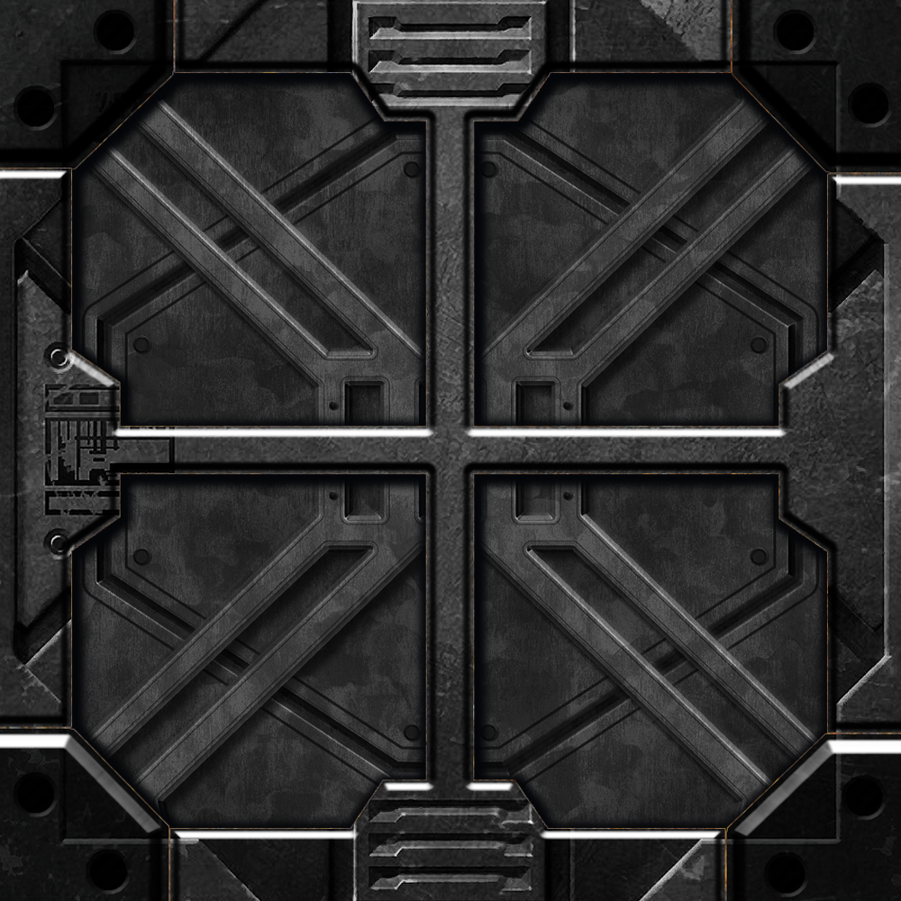


Спрайты
1ый уровень
2ой уровень
Главный спрайт – Яндекс.Ровер
4ый уровень

Slide 9
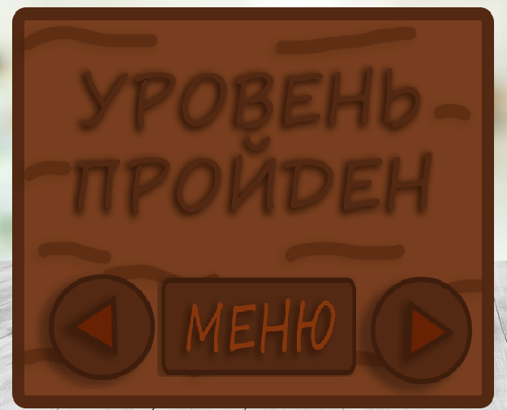
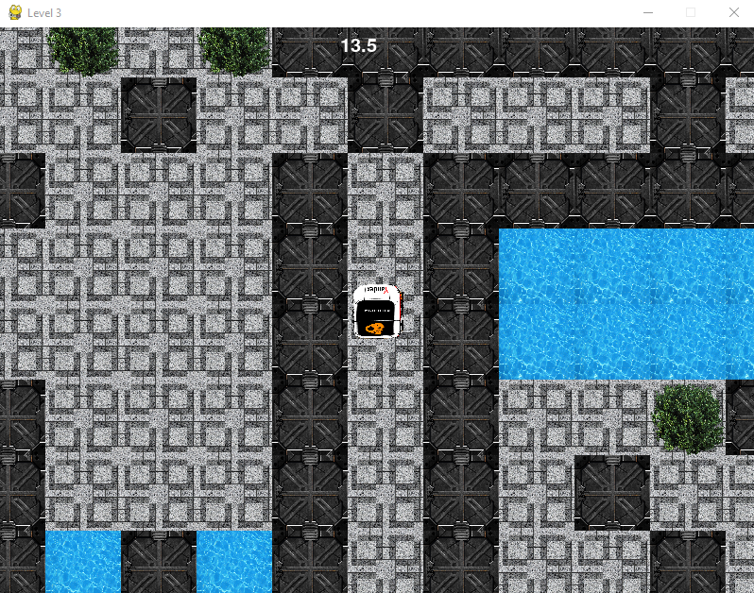
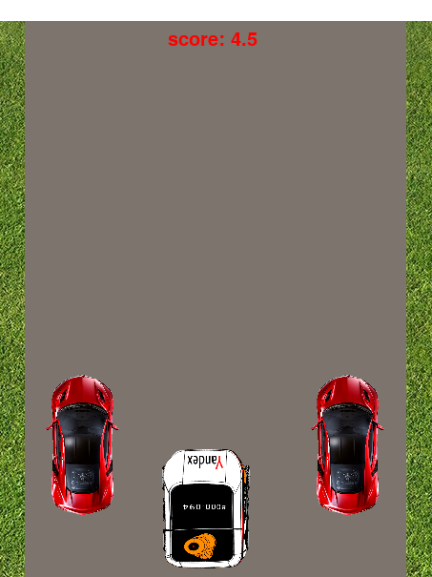
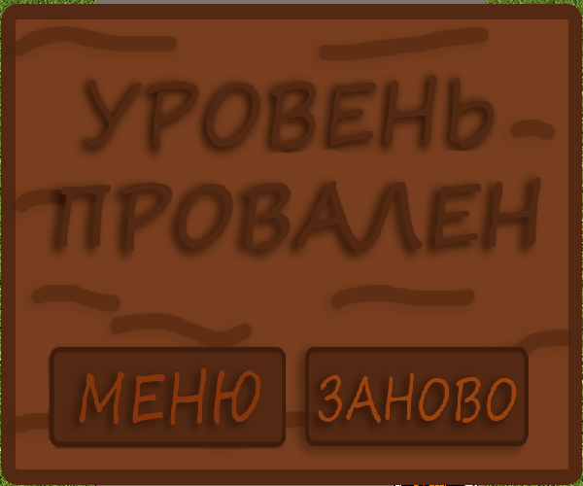
Подсчет результатов
Результат:
Счетчик скорости
Счетчик времени

Slide 10
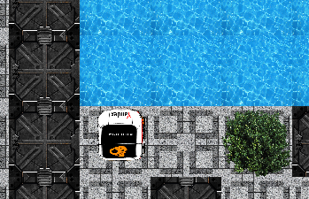
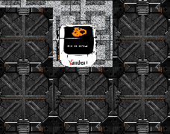
Collide столкновения
Столкновение в игре гонки с машинкой.
Столкновение в игре лабиринт с водой, железными ящиками.

Slide 11
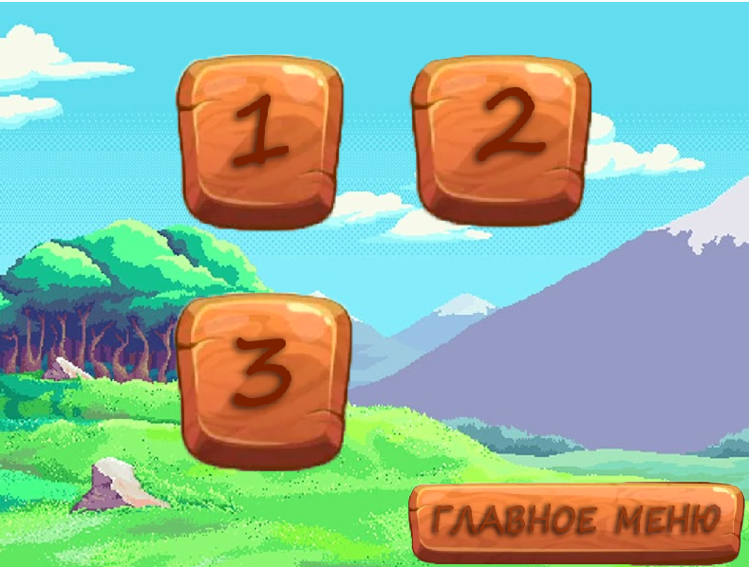

Несколько уровней

Slide 12


Премия
Добавлено самостоятельно созданное звуковое сопровождение для игры

Slide 13
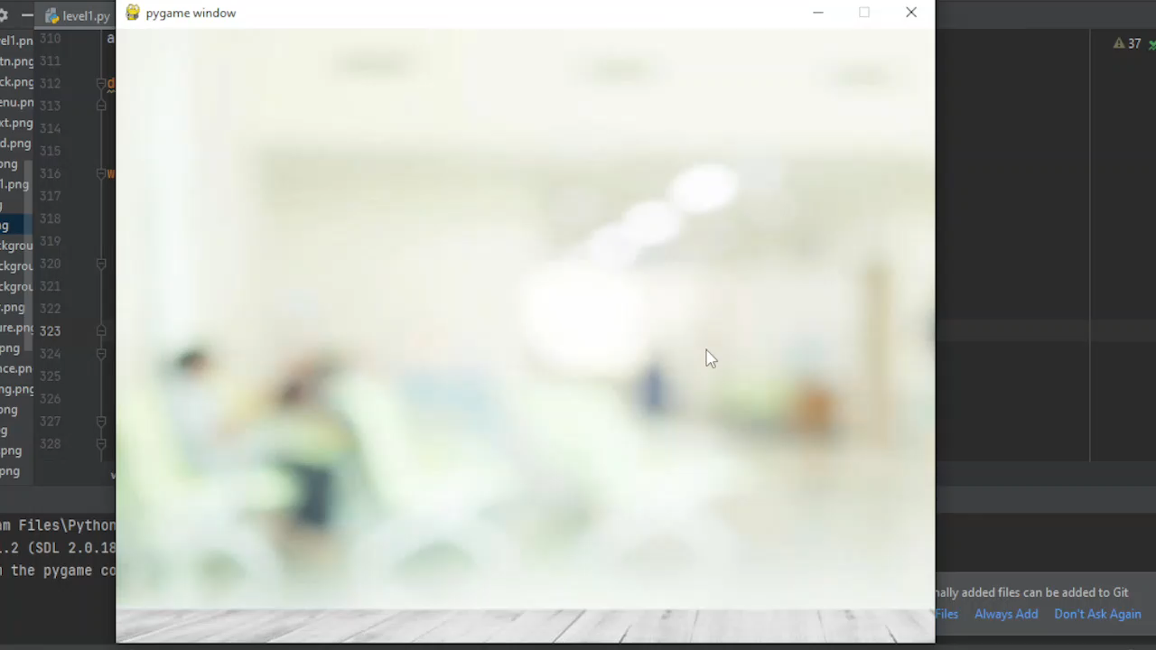
Скринкаст по прохождению первого уровня

Slide 14
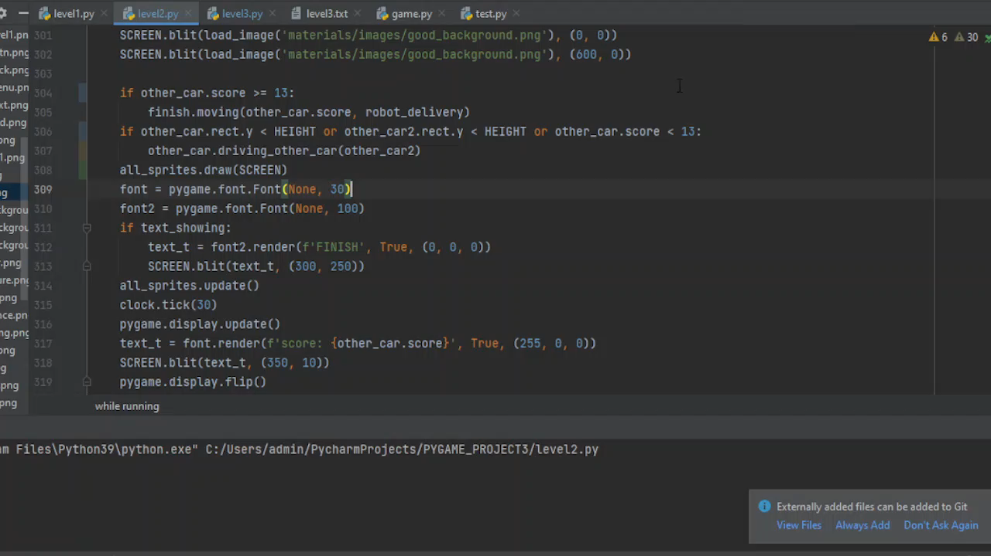
Скринкаст по прохождению второго уровня

Slide 15
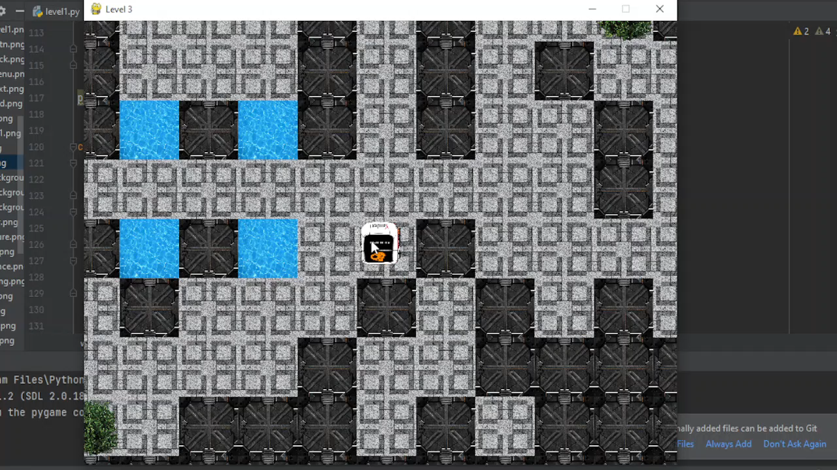
Скринкаст по прохождению третьего уровня

Slide 16
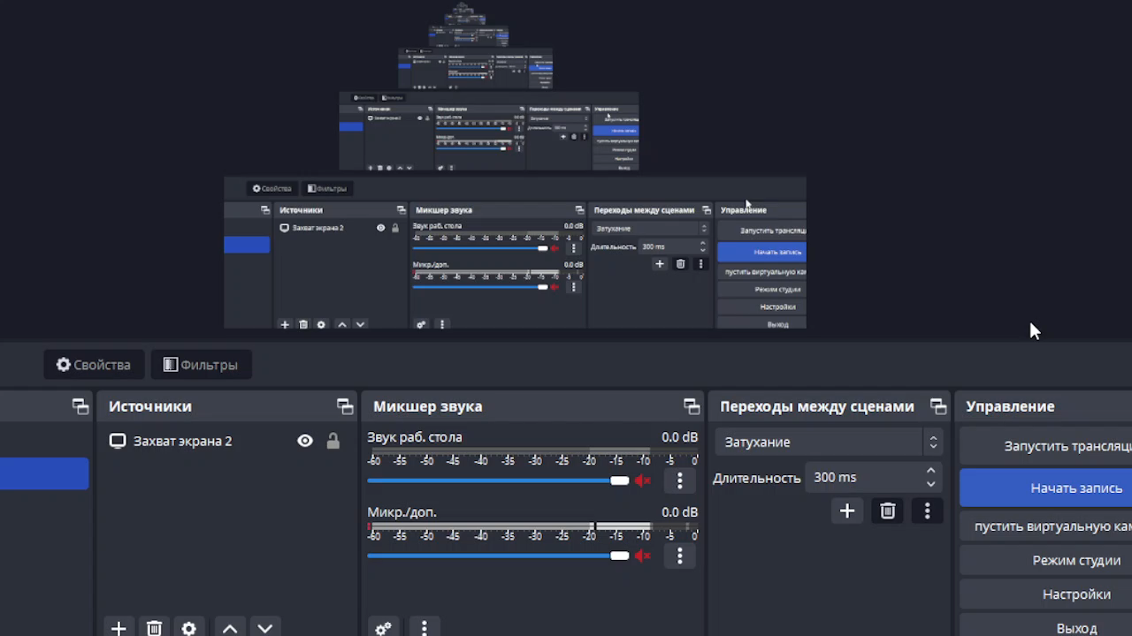

Slide 17
Ссылка на проект тут
Источники литературы:
Учебник из Академии Яндекса
Документация python
Документация pygame
Популярные форумы: https://www.cyberforum.ru/ ; https://stackoverflow.com/

